Slide 1


Санкт-Петербургское государственное бюджетное профессиональное
образовательное учреждение
«ПОЛИТЕХНИЧЕСКИЙ КОЛЛЕДЖ ГОРОДСКОГО ХОЗЯЙСТВА»
(СПб ГБПОУ «ПКГХ»)
Разработка Web API для мониторинга и управления личными финансами
Выполнил: Абдулгаджиев Н.М.
Проверил: Лебедева Д.В.

Slide 2


Автоматизация личных финансов SmartWallet API предназначен для автоматизации учета личных финансов. Основные задачи включают реализацию CRUD-операций, авторизацию пользователя и обработку данных, а также интеграцию статистики, чтобы обеспечить полноценный анализ по финансовому поведению.
2

Slide 3



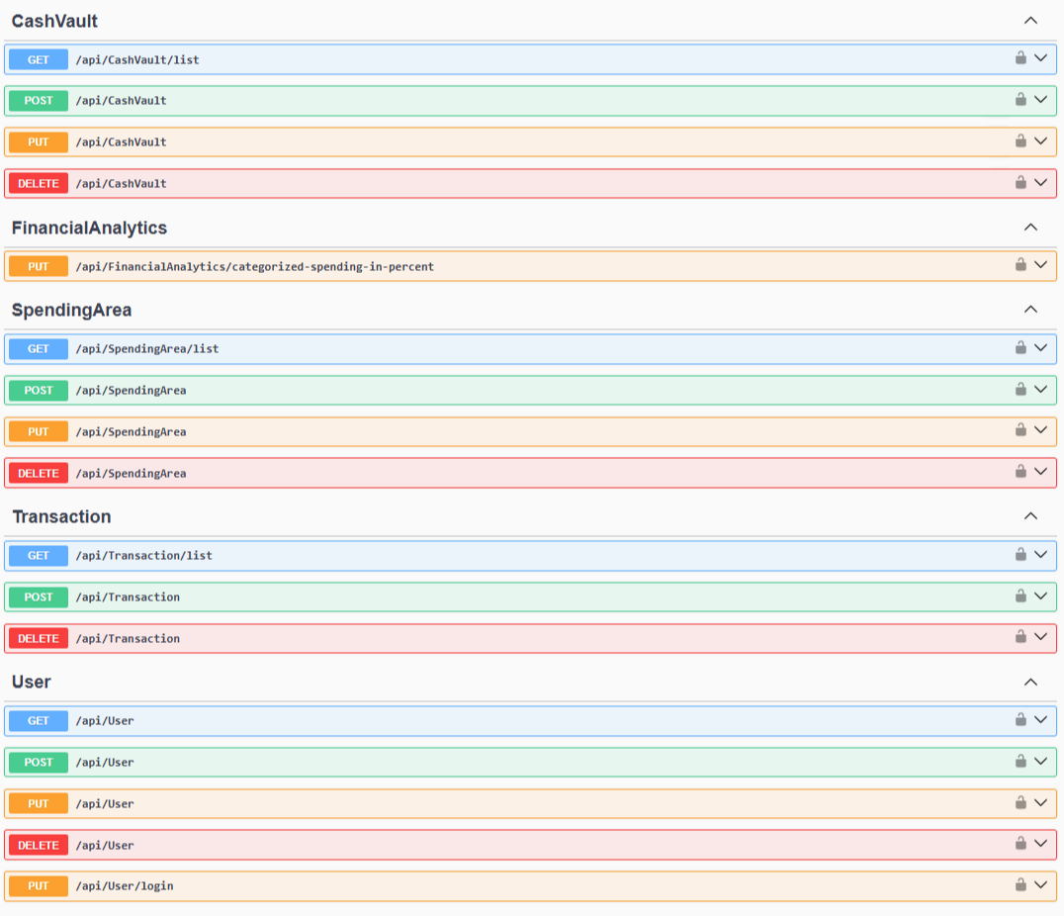
Назначение и область применения API помогает в учете транзакций и установке бюджетов, которые способствуют оптимизации расходов и анализу финансового поведения. Студенты, фрилансеры и семьи могут легко интегрировать API с существующими клиентами. SmartWallet API поддерживает интеграцию с мобильными и веб-клиентами, что делает его универсальным инструментом. Функционал позволяет решать задачи различных категорий пользователей, учитывая их уникальные финансовые потребности.
3

Slide 4
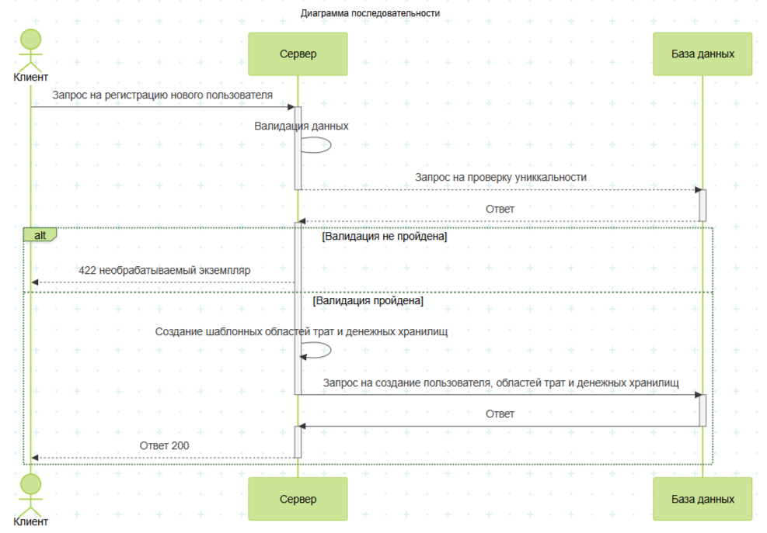

Функциональные возможности: Часть 1 Управление денежными хранилищами SmartWallet позволяет создавать, редактировать и удалять денежные хранилища. Каждый пользователь может организовывать свои средства, распределяя их по различным категориям трат для удобства. Регистрация и авторизация пользователей Регистрация и авторизация включают валидацию паролей от 8 до 34 символов. Используются специализированные символы для повышения безопасности, гарантирующие надежную защиту данных пользователей.
4

Slide 5


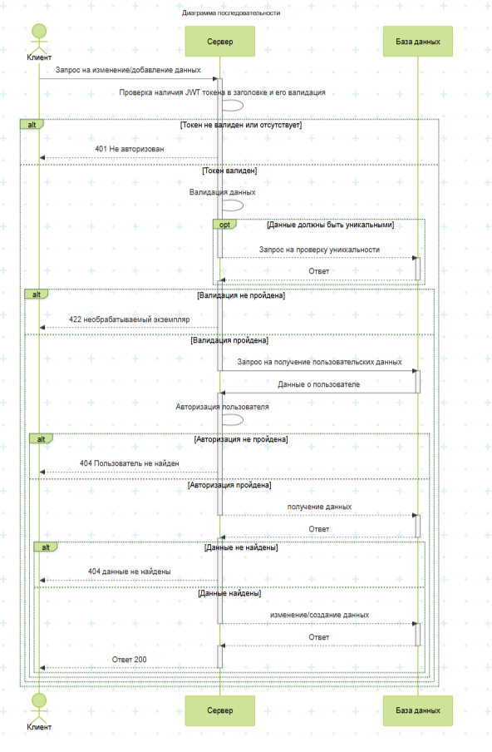

Функциональные возможности: Часть 2
Обработка транзакций включает операции по добавлению, удалению и фильтрации данных. Поддержка JSON и UTF-8 форматов обеспечивает совместимость с различными клиентскими приложениями.
Запросы проверяются на верность через детальную валидацию, что помогает выявлять и исправлять ошибки. Это повышает надежность и эффективность работы API.
5

Slide 6





Современные технологии разработки
Язык программирования и платформа
База данных
SmartWallet API написан на языке C# и работает на платформе ASP.NET Core, что обеспечивает высокую производительность.
В качестве системы управления базами данных выбрана PostgreSQL, что обеспечивает надежное управление данными.
Инструменты разработки
Документация
Для разработки используются мощные инструменты, включая Visual Studio, что позволяет создавать качественный код.
Swagger используется для сквозной документации API, облегчая интеграцию и использование.
6

Slide 7
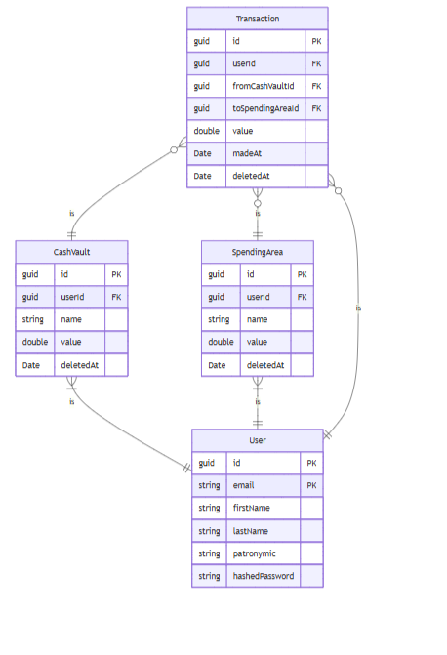
Схема базы данных
В базе данных присутствуют 4 сущности:
– Transaction – транзакции
– CashVault – денежное хранилище
– SpendingArea – область трат
– User - пользователь
7

Slide 8
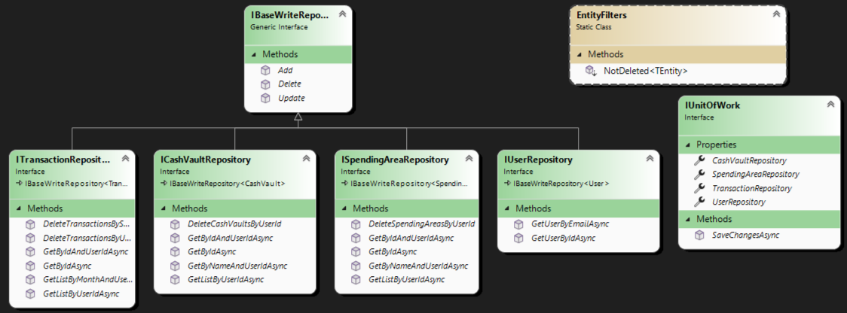
Диаграмма классов
8

Slide 9
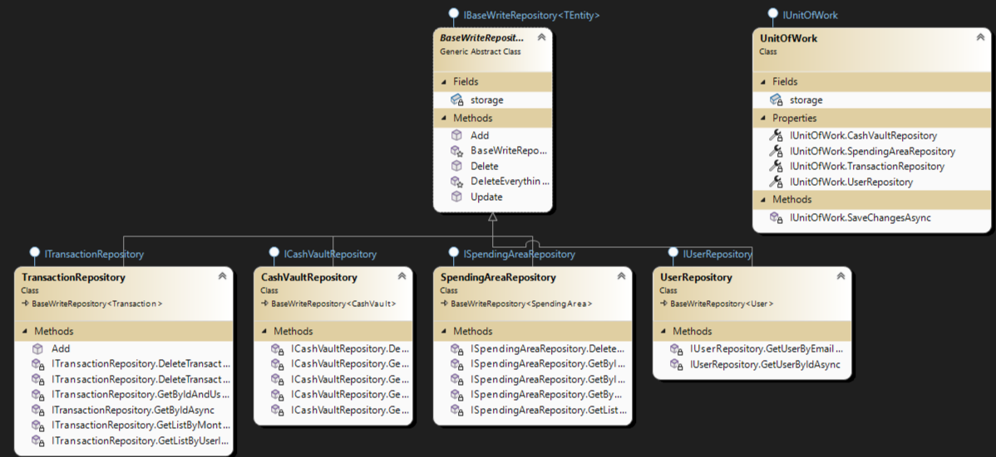
Диаграмма классов
9

Slide 10



Тестирование и надежность
В процессе разработки проводилось мануальное тестирование для выявления ошибок в критических модулях. Это гарантирует стабильность работы программы в различных ситуациях.
Особое внимание уделяется обработке ошибок, таких как неверные пароли и дубликаты данных, что делает систему более защищенной.
10

Slide 11
Достижения и будущие шаги API SmartWallet соответствует всем предъявленным техническим требованиям. Планируется интеграция с банковскими API и поддержка множества валют.

